Slide 1
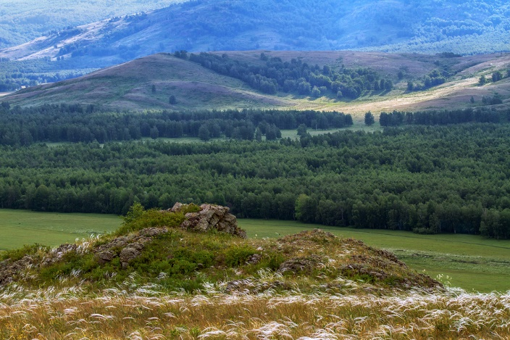
Путешествие по Уралу
для старшего дошкольного возраста

Slide 2
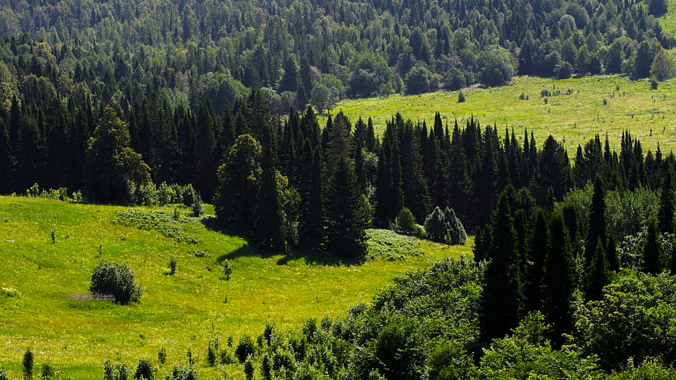
Цель:
Знакомить с красотой и богатством Южно - уральского края;
Углублять знания детей о природных особенностях Южного Урала, животном мире;
Расширять знания о природных достопримечательностях региона

Slide 3
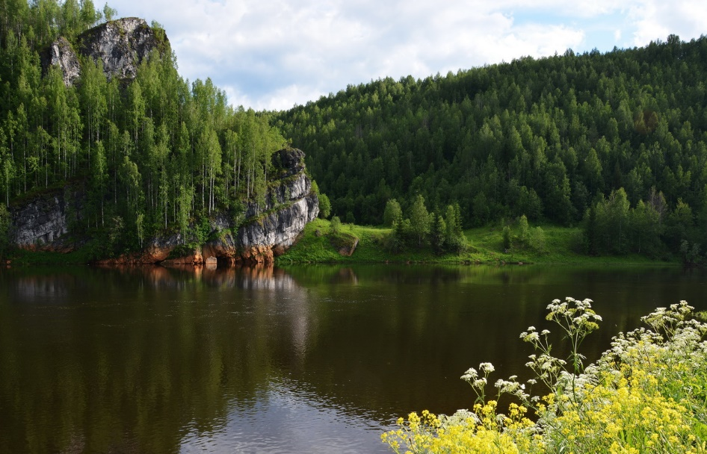
Наш Урал могуч собою, И красив он и велик… Любим мы его душою! Да и как же не любить? В небеса уходят горы, Реки бурные текут, А леса стоят стеною Посмотри и там, и тут.

Slide 4
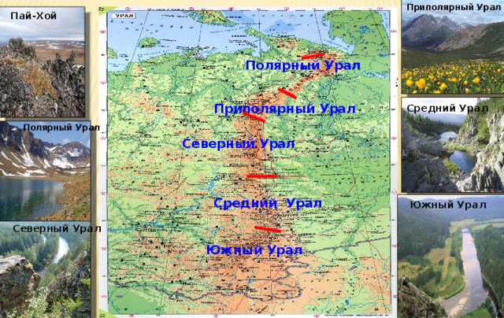

Slide 5
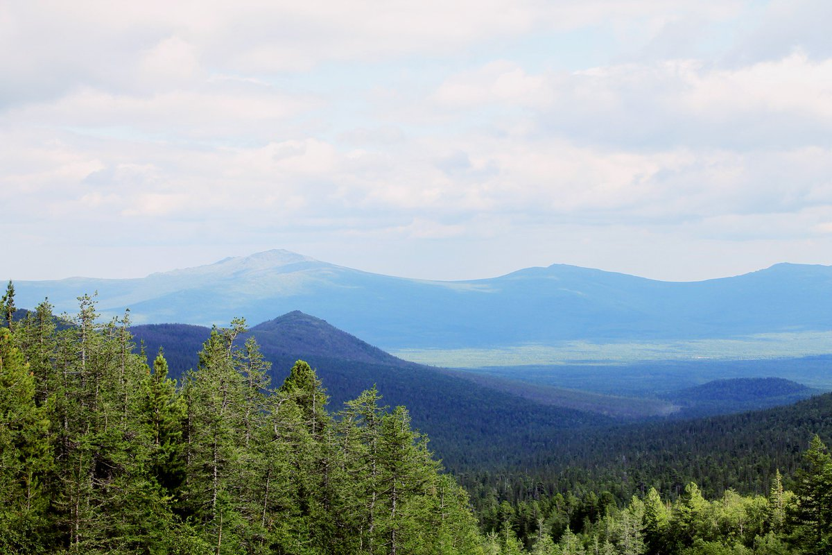
Наш край называли по имени Уральских гор. Уральские горы не высоки, но все же имеют известные горные вершины.

Slide 6
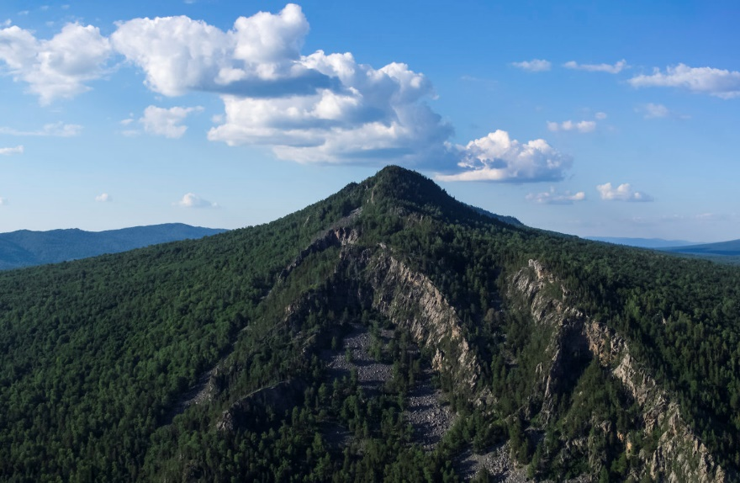
Самая высокая горная вершина «Ямантау», что в переводе с башкирского языка означает «злая гора»

Slide 7
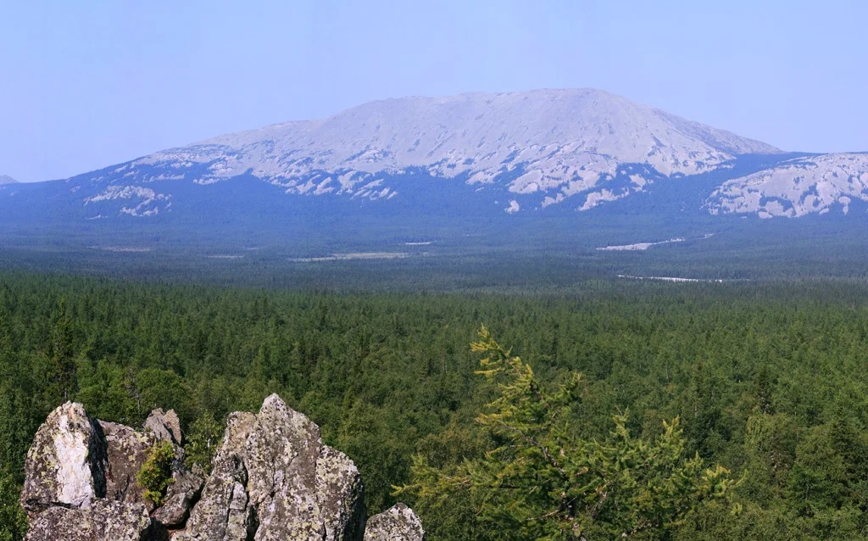
«Иремель» — вторая по величине гора Южного Урала , в переводе с древнетюркского означает место, дающее силу человеку.

Slide 8
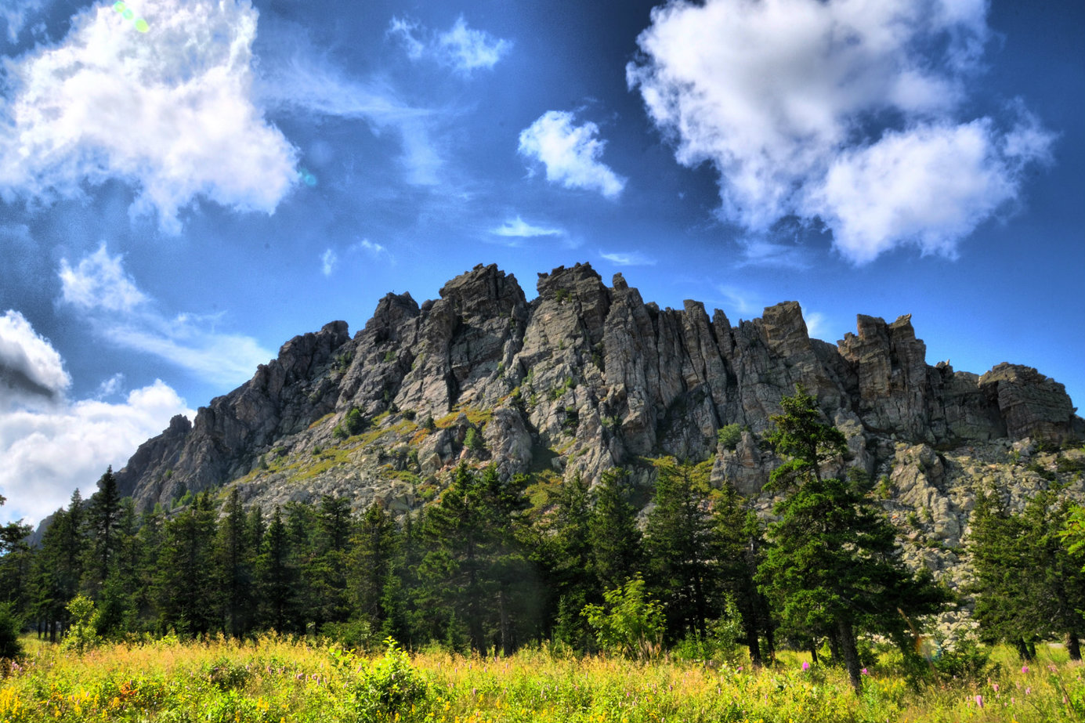
А эта горная вершина называется «Таганай», в переводе с башкирского Таганай означает «Подставка Луны». Говорят, что в ясную ночь можно наблюдать, как Луна словно «сидит» на одной из вершин.

Slide 9
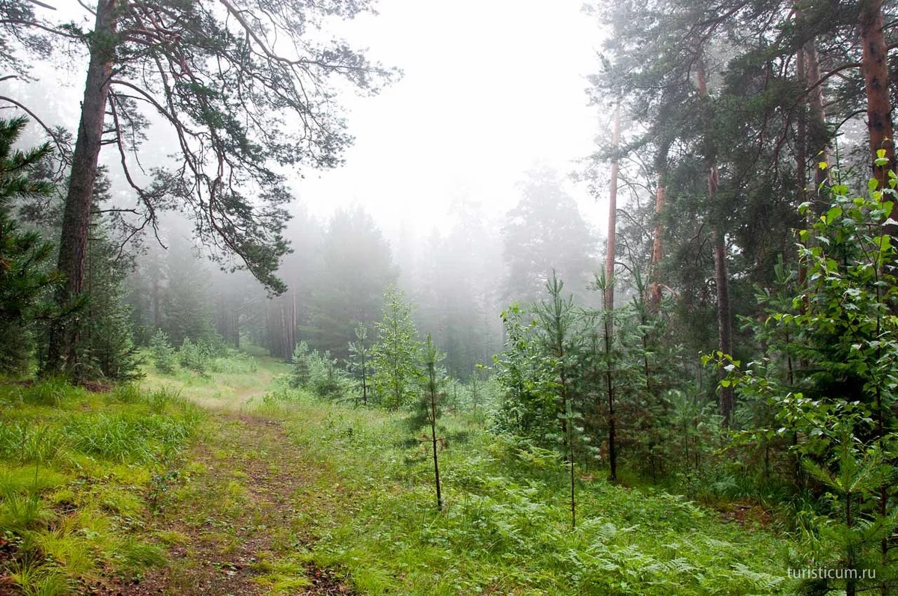
Животный мир Южного Урала разнообразен.
В настоящее время на его области обитает более 70 видов млекопитающих и около 300 видов птиц.

Slide 10
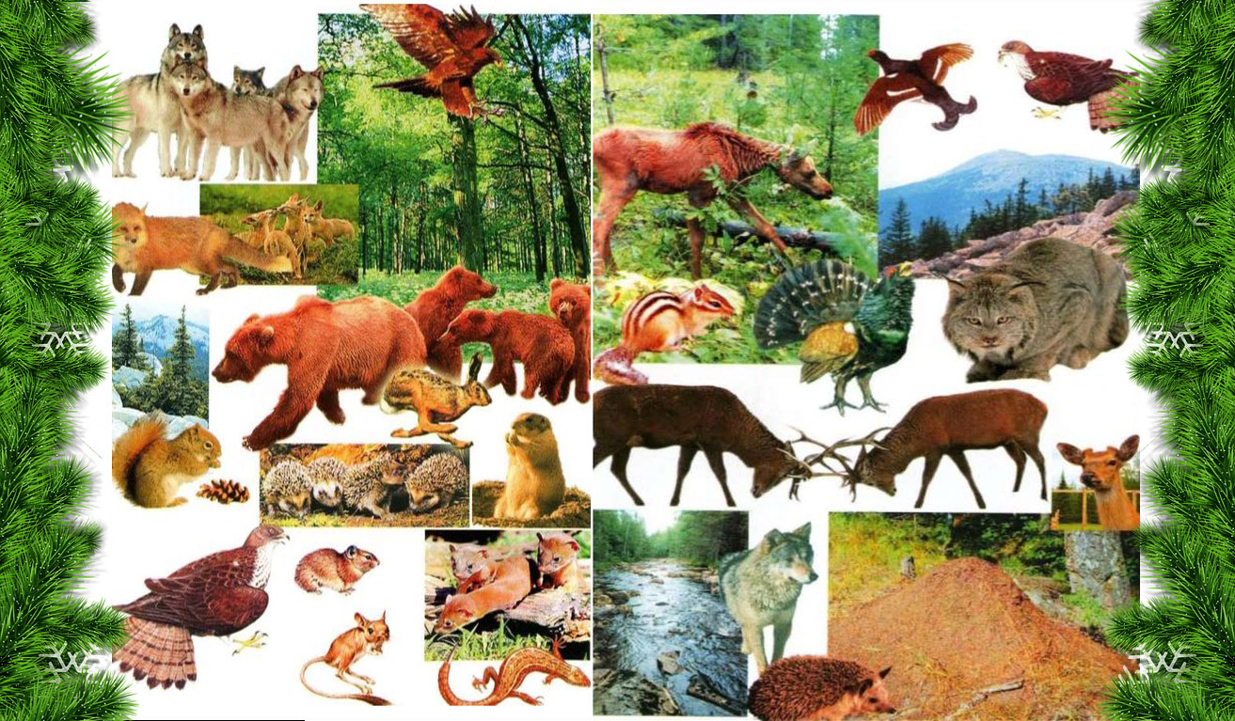

Slide 11
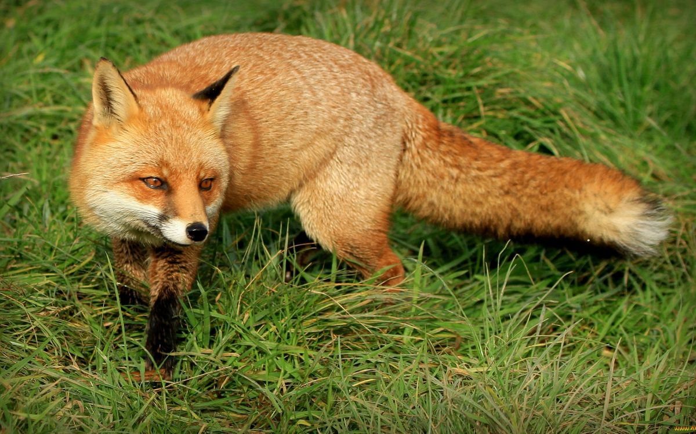
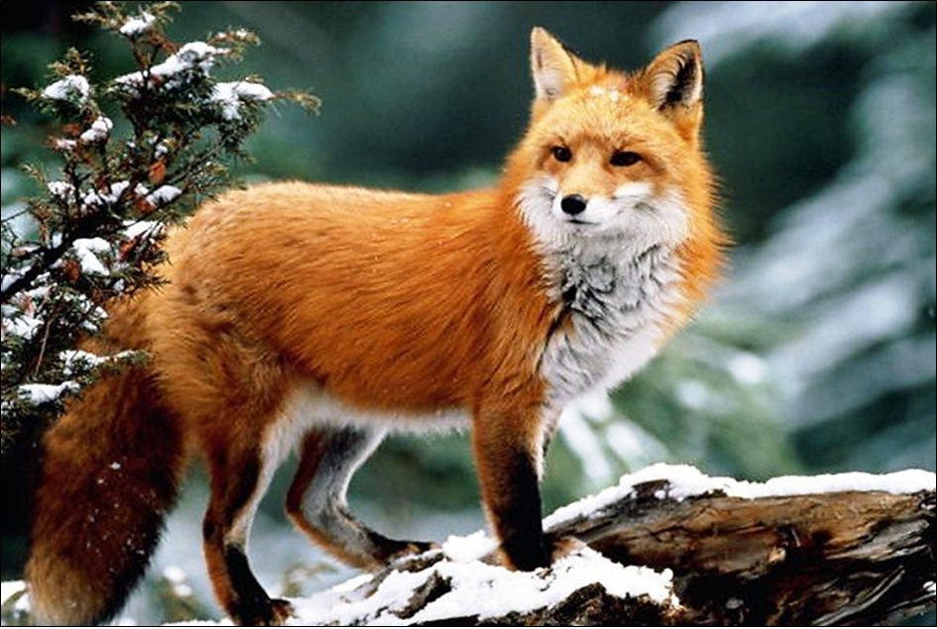
Рыжая лисица - любимый персонаж сказок - известна всем с детства. Действительно, ярко-рыжая окраска меха и белый конец хвоста, темную окраску ушей и передней стороны лапок наиболее известные признаки лисицы Уральские лисицы довольно крупные - длина тела 60-90 см, хвоста - 40-60 см, вес до 10 кг. На Урале лисица встречается на всей территории. В лесных районах лисица предпочитает разреженные леса, долины рек, часто живет вблизи населенных пунктов. Зимой они спят на снегу, свернувшись калачиком. В нору забегают, спасаясь от преследователей На охоту выходят рано утром или поздно вечером. Рыжие лисицы едят грызунов, насекомых, и яйца птиц. Может задушить теленка оленя. Любит ловить и лакомиться рыбой, особенно лососем. Кушает растительную пищу – плоды, траву. Питается лисица главным образом мышевидными грызунами, которых ловит на поверхности или ловко выкапывает из-под земли или снега. Часто ее добычей становятся птицы, насекомые, лягушки. Когда пищи не хватает, лисица посещает помойки, поедает падаль. Домашнюю птицу лисица тоже никогда не пропустит.

Slide 12
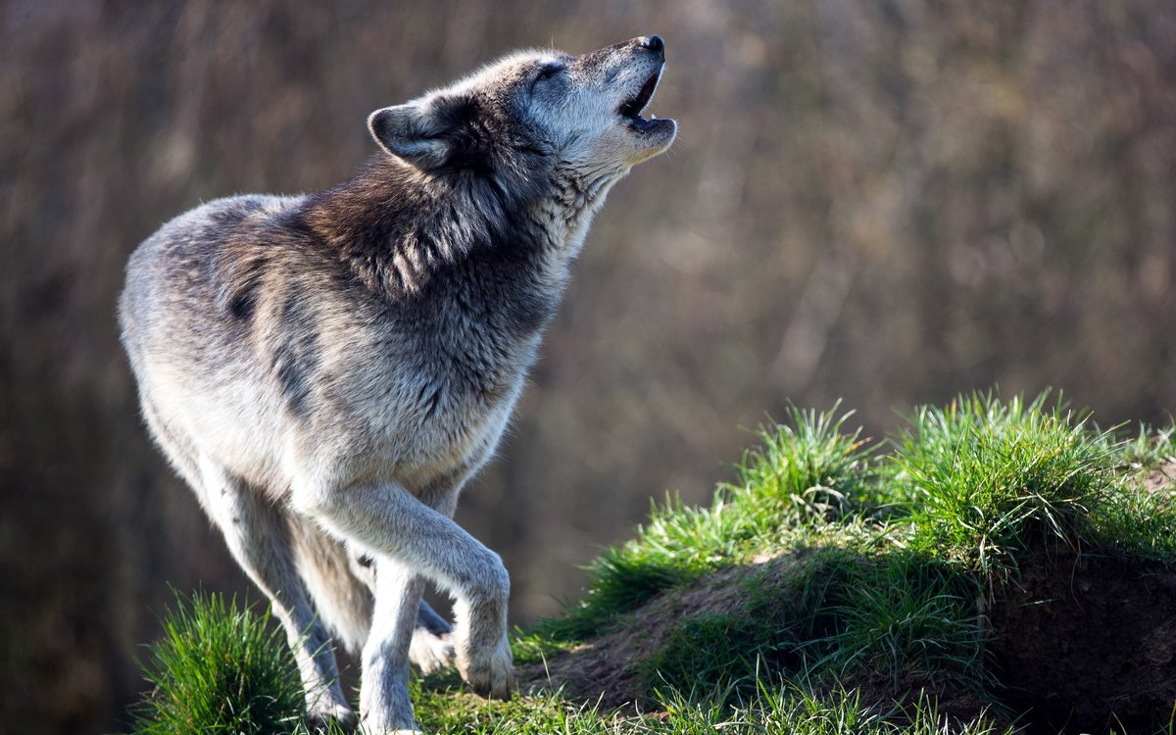
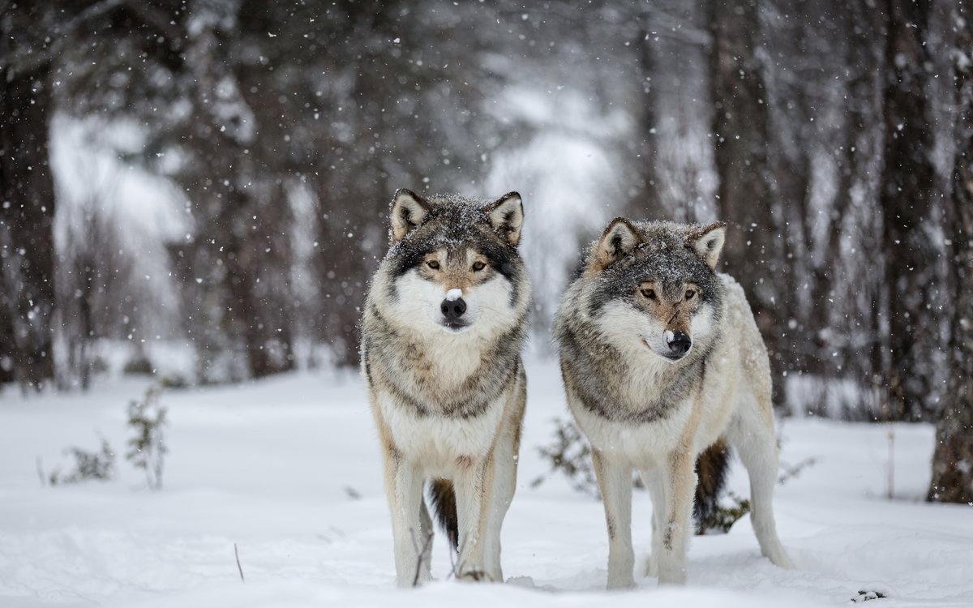
Волк – дикое, хищное животное. Волк является предком домашней собаки. Шерсть у волка густая, жесткая. Большие головы с широкими лбами опущены вниз. Хвост у волка большой, пушистый. Все волки хорошо видят ночью, слышат малейший шорох, чувствуют едва уловимые запахи. Волк никогда не держит хвост поднятым вверх. У каждого волка свой собственный неповторимый голос, и по голосам они издалека узнают друг друга. Волки не просто воют на луну, а передают сородичам важные послания о добыче, сообщают, что лесная территория уже занята их стаей. Зимой волки сбиваются в стаи и ходят цепочкой, друг за другом, в поисках добычи – так охотиться легче. В волчьей стае всегда есть вожак. Это самый сильный, умный и опытный волк. Когда вожак стаи оскаливает зубы, обнажает клыки и приподнимает верхнюю губу – то он чем-то недоволен, а если один из членов стаи подходит к вожаку и подставляет шею к его раскрытой пасти, значит показывает свою покорность. Всей стаей волки охотятся на крупных животных – лосей, оленей, кабанов. В трескучие морозы волкам нечем поживиться в лесу. Глухой ночью пробираются волки к скотным дворам, овчарням и курятникам. Могут утащить овечку, поросенка или напасть на теленка. Днем волки прячутся в логове, которое они устраивают в самых глухих местах, лесных чащобах, в расщелинах скал, или, свернувшись клубком, неподвижно дремлют на снегу. Густая и плотная шерсть хорошо защищает их от морозов. К зиме волчья шуба становится еще гуще, пышнее, но цвет не меняет. Волки не делают запасов на зиму, им помогают пережить зиму сильные ноги и острые зубы. Весной у волчицы появляются маленькие слепые волчата.

Slide 13
Передвижение стаи волков: первые трое – старые или больные, они идут впереди и задают скорость всей стаи. Если они пойдут сзади, то отстанут и погибнут. За ними идут пятеро сильных волков. В центре – остальные члены стаи, потом – пятеро сильных. Последним идет вожак, который контролирует всю стаю. Стая идет так, чтобы самые старые не отставали, и чтобы иметь возможность помочь друг другу.

Slide 14
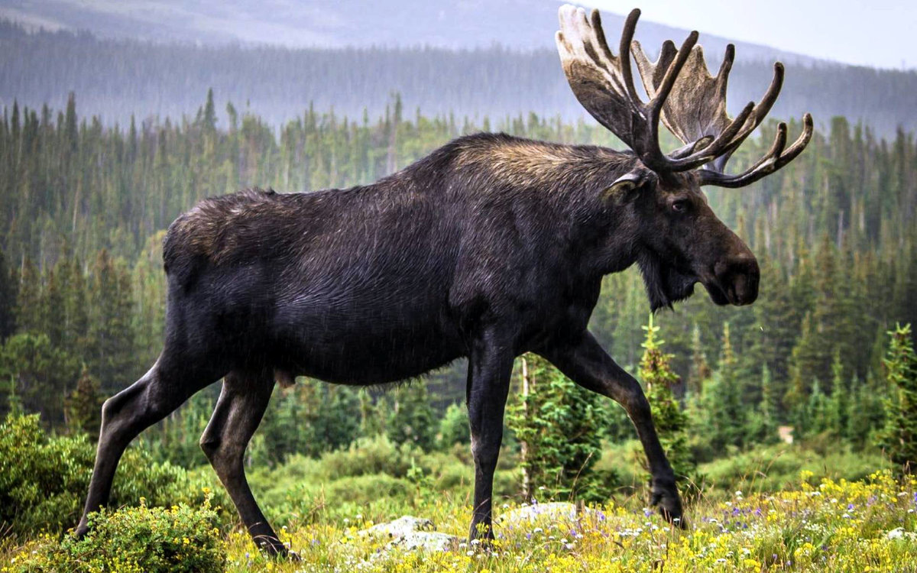
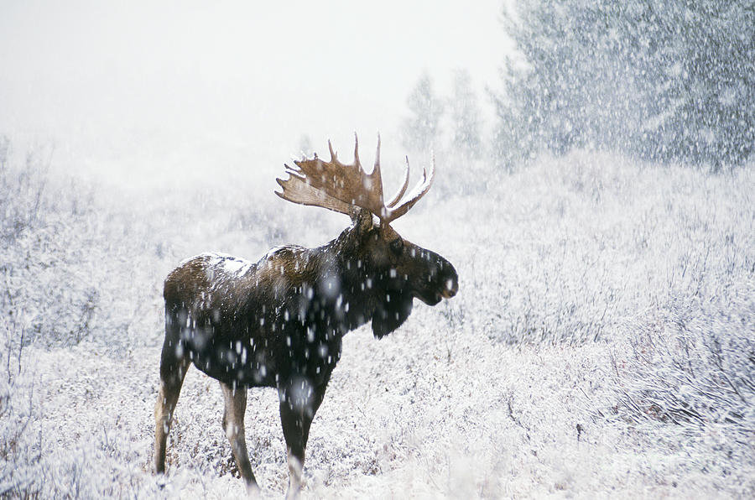
Лоси - это неторопливые животные. Они с вечера до раннего утра поедают камыш, молодые побеги лиственных и хвойных деревьев, их кору и листву. Летом питаются травянистыми растениями. Очень им нравятся водяные растения. Любят иван-чай, щавель, кувшинки, мхи, лишайники, а также ветки ивы, березы, рябины и др. У лося много врагов — это рысь, медведь, волк. Волки нападают стаей во время глубокого снега толщиной более 70 см в лесу, тогда убегать от них сложно. Медведь нападает из засады. Лось расправляется с врагами передними ногами с острыми копытами: он может сильно ранить или даже убить насмерть и медведя, и волка. А вот от рыси, когда она спрыгивает с деревьев, нет спасения Лось - миролюбивое животное, оно первым не нападает ни на животных, ни на человека. Хотя он легко и быстро бегает, умеет быстро продвигаться по лесной чаще, ловко перебирается через топи и болота, хорошо плавает, высоко прыгает, но ему сложно спастись от людей. Они охотятся из-за шкуры и мяса. Имеется интерес и к рогам. Рога спадают в декабре, новые вырастают в августе.

Slide 15
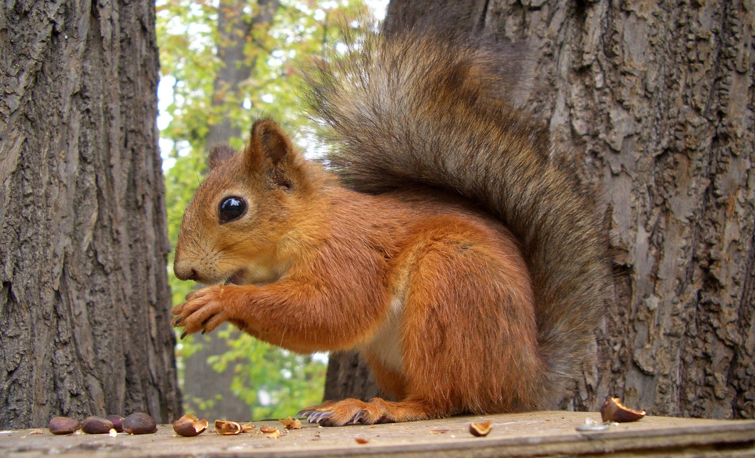
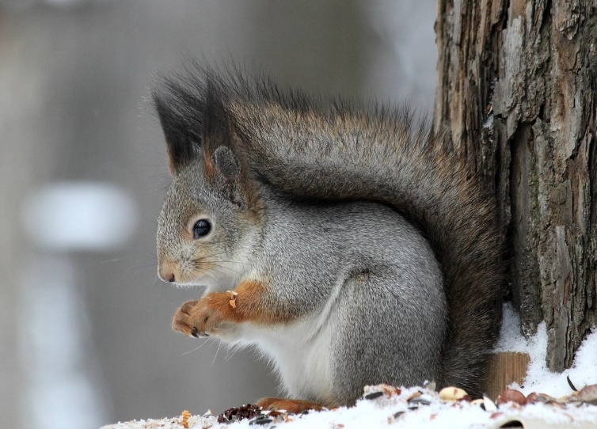
Белка, зверёк, конечно, лесной. Но нередко можно встретить её и в городском парке. Размеров белка небольших, она – обладательница красивого, пушистого хвоста. Белка – это грызун. Она способна разорить птичье гнездо, съесть птенцов. Но в основном все же предпочитает питаться растительной пищей — грибочки, ягодки, плоды деревьев, орехи, жёлуди. Белка – умна, проворна. Отличительная её черта – забывчивость. Забывчивость – качество не самое лучшее, но в случае с белкой, это исключение. Закапывая на зиму в землю орехи, белка благополучно забывает о них, а из проросших семян появляются новые деревья. Забывает белка и про другие свои накопления — запасы желудей, шишек. А в зимний период пользуется сбережениями мышей и бурундуков. К организации своего гнезда эта лесная жительница относится очень тщательно: формирует его из веточек, мха, изнутри выстилает шерстью и перьями. Чтоб было помягче да потеплее. Два раза в год белка линяет. Но драгоценного хвоста это не касается. Он линяет один раз в год. Иногда можно услышать, как цокает белка. Вполне вероятно, что она чего-то испугалась. Если белку кто-нибудь потревожит, то она перенесёт бельчат в зубах в более, на её взгляд, безопасное место Бельчата появляются у белки два-три раз в год.

Slide 16
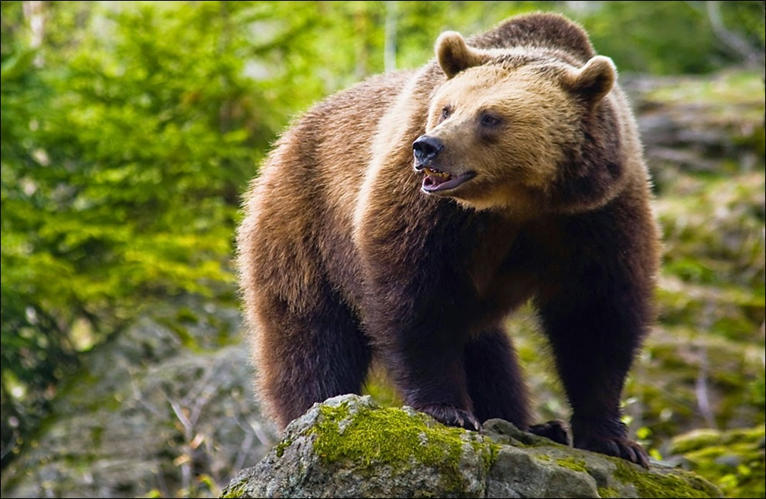
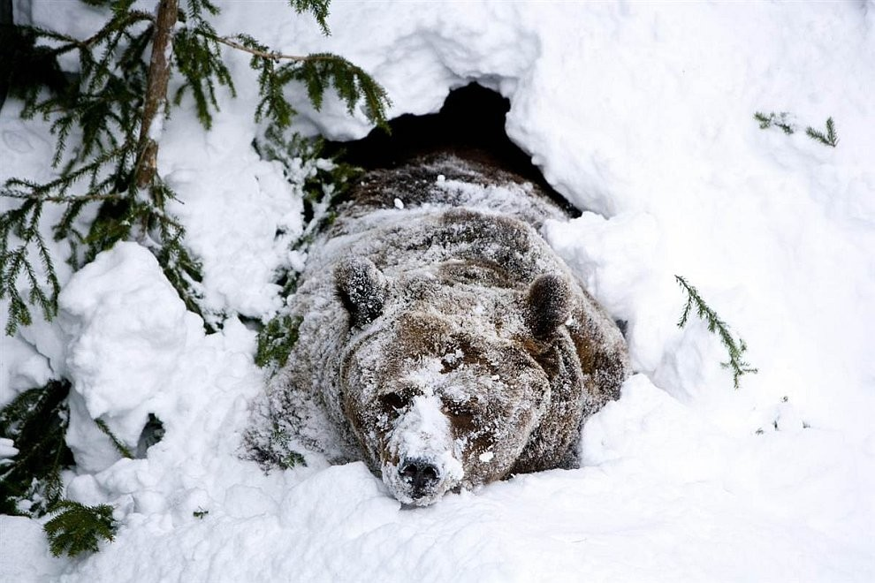
Медведи на Урале встречаются повсеместно, однако увидеть их удается редко: зверь, почуяв запах человека, уступает дорогу. На Урале обитает один вид этого семейства - бурый медведь. Вес медведей достигает 150 - 250 кг. В строгом смысле назвать его хищником нельзя - питается медведь разнообразной пищей: как животной (лоси, косули, домашний скот, грызуны), так и в большом количестве растительной (ягоды, орехи, различные растения). Медведь относится к тем животным, которые на зиму впадают в спячку. Происходит это от того, что медведи не делают запасов на зиму. Они в основном употребляют растительную пищу, но с приходом зимы она пропадает. За теплое время года медведи накапливают достаточный слой жира в своем теле. Когда медведи не могут найти себе достаточное количество пищи, они заползают глубоко в берлогу и засыпают до наступления тепла. В это время медведь совсем не питается, а живет за счет накопленного за лето жира. Спячка не похожа на настоящий сон. Во время спячки температура тела животного снижается, дыхание замедляется, а сердце еле бьется. С наступлением весны, погода изменяется, температура воздуха становится выше, из-за этого медведи просыпаются, выползают из берлоги и начинают снова нормально питаться. Берлога устраивается на сухом месте, под буреломом, под вывернутыми корнями дерева. Здесь, в берлоге, у медведицы в декабре-феврале рождаются медвежата, обычно 1-2, редко 4. Медвежата весят около полкилограмма, покрыты редкой шерстью, слепые и беспомощные.

Slide 17
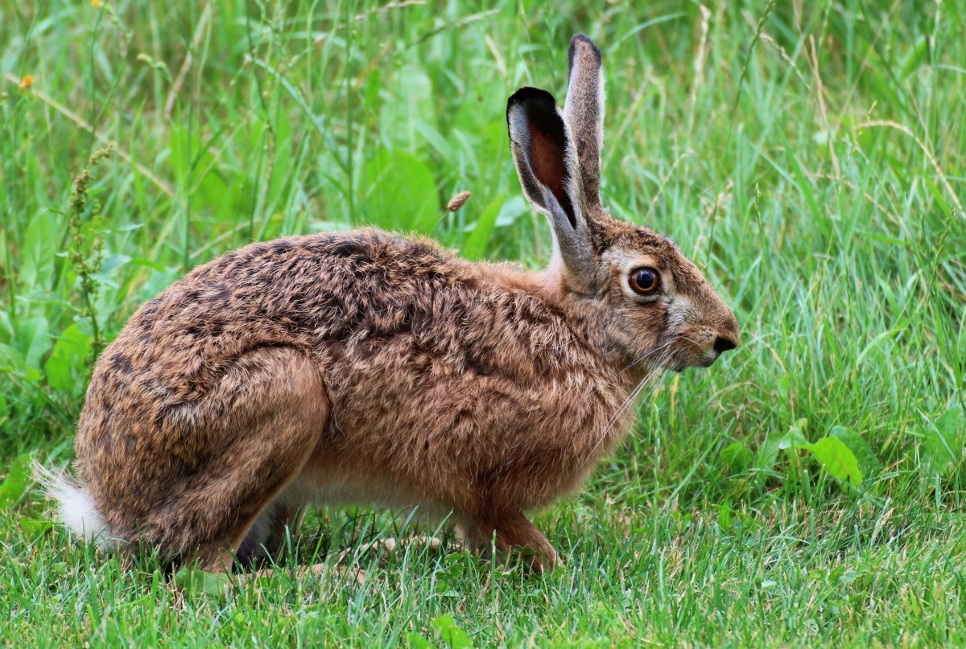
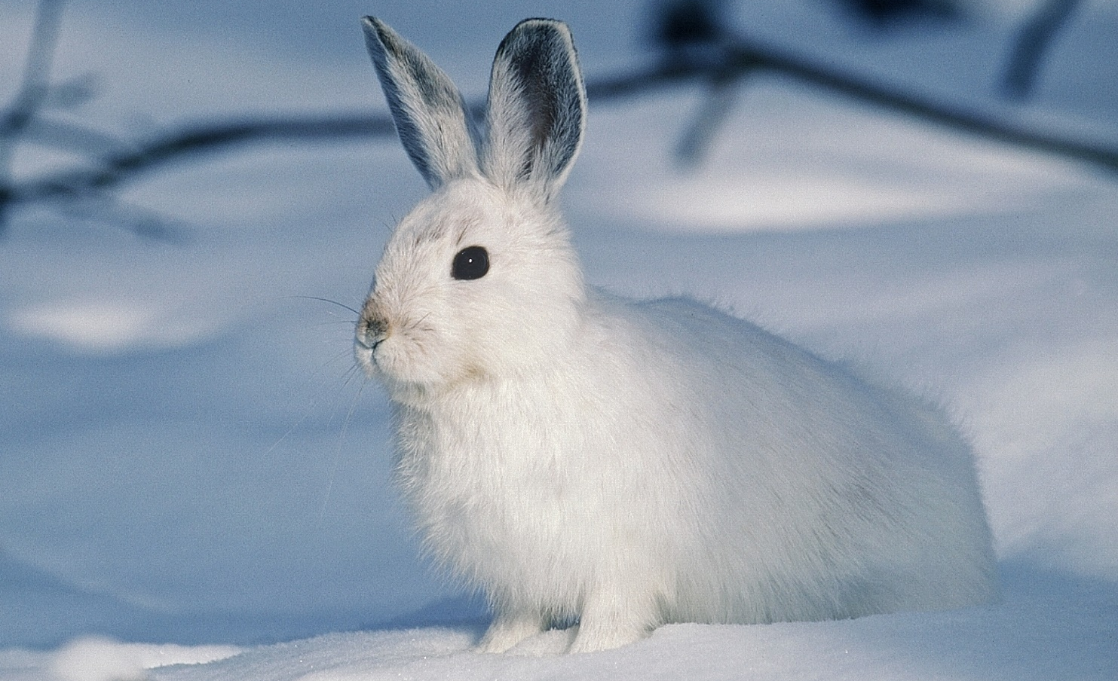
Заяц - дикое животное. Весной и летом шуба на зайцах серая с рыжевато-бурыми подпалинами. Среди густых трав Косого и не заметишь. Уши у зайца длинные, а хвост пушистый и коротенький. Задние лапы длиннее передних. Во время прыжка заяц выбрасывает вперед сначала задние ноги, а потом передние. Поэтому заяц легко взбегает на горку, а вот спуститься ему гораздо труднее. В народе зайца называют Косым, потому что у него глаза не в центре мордочки, а по бокам расположены, и зверек может видеть, что делается сбоку и даже сзади. У зайцев острые зубы, которыми он, как ножницами, срезает кору с деревьев. Нору зайцы не делают и пропитание на зиму не собирают. Днем они спят, спрятавшись в чаще леса: под корнями вывернутого бурей дерева или забившись в ямку под кустами. От зимней стужи заяц надеется укрыться в лесной чащобе, зарывшись в пушистый снег под кустом. Осенью заяц меняет шубку летнюю серую на белоснежную, теплую и пушистую. Вот и вся заячья подготовка к зиме. Корма зимой в лесу мало, поэтому зайчишки подбираются к стогам и лакомятся сеном. Иногда приходят на огороды и обгрызают капустные кочерыжки, а если в саду стволы молодых яблонек, то заяц может обгрызть с них кору. Нередко заяц скачет по лесу за лосем и подбирает за ним молодые побеги осин. Немало врагов подстерегают зайку в лесу: волк, куница, лиса, ястреб, орел, сова, - все они не прочь полакомиться вкусной зайчатиной. Спасаясь от погони, Косой запутывает следы, петляет, делает огромные прыжки в сторону, чтобы сбить со следа лису, волка или охотничьих собак. Весной у зайчихи появляются пушистые, зрячие зайчата.

Slide 18
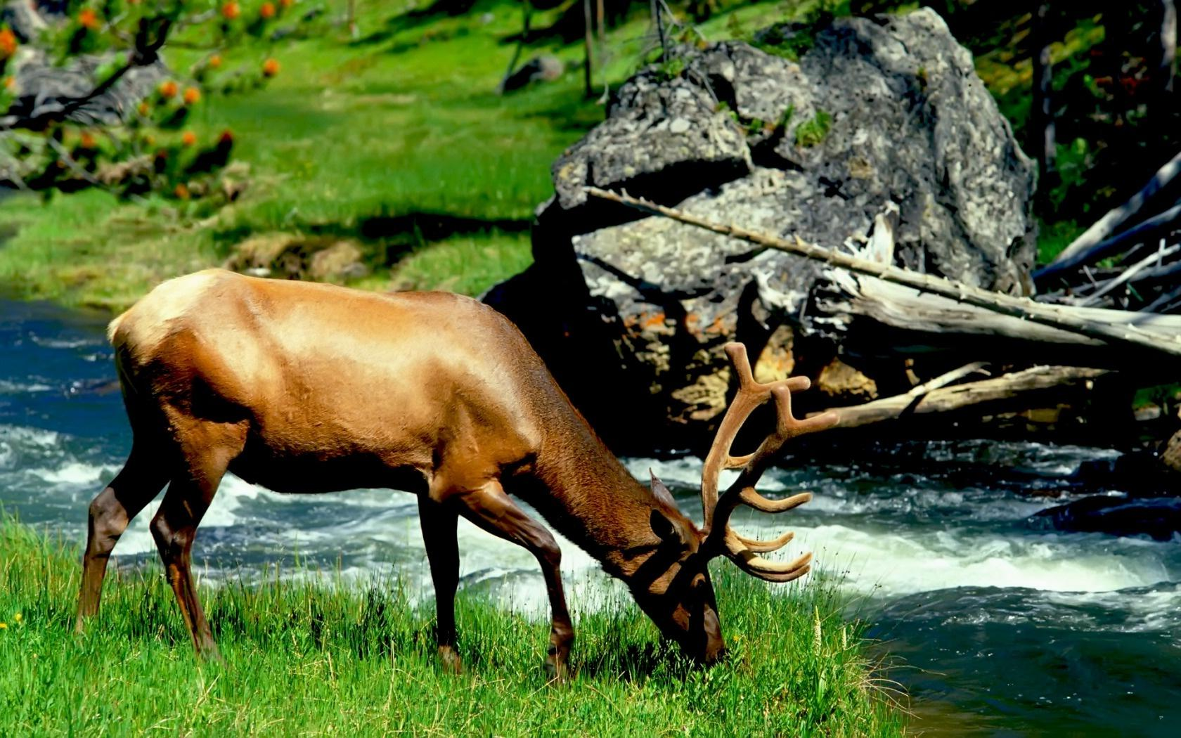
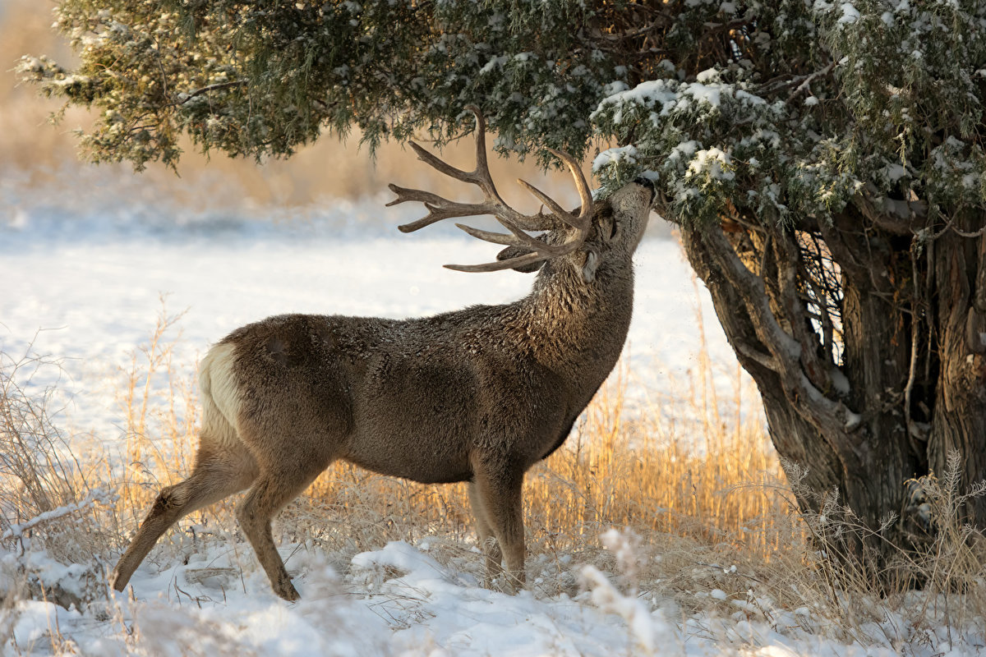
Олень имеет изящные формы тела, тонкие конечности, удлиненный шейный отдел и сравнительно небольшую голову, на которой располагаются ветвистые рога. Это самое крупное травоядное животное на Южном Урале. Все олени являются растительноядными животными. В их пищевой рацион входят ветки кустарников и деревьев, различные травы, плоды (каштаны, желуди, фрукты, орехи), а также грибы и ягоды. В естественных условиях у оленей существует масса врагов. В зависимости от места обитания они могут становиться добычей волоков, медведей, рысей. Между собой олени различаются по длине рогов, и по размерам. И только у самцов имеются рога, которые они сбрасывают весной. У оленя высокие, стройные ноги. Олень хорошо видит все, что делается вокруг. Подвижные уши улавливают малейший шорох. Обоняние оленя тоже прекрасное. От врагов олени защищаются ударами крепких копыт и острых рогов. В глухом уголке леса рождаются у самок оленята. Один или два. Первые дни пятнистые оленята совсем беспомощные: неподвижно лежат в густой траве. Олениха держится поблизости, пасется и сторожит, всегда готовая защитить малышей от врагов. На 4-5 день олененок становится на ноги и ходит за мамой. Сначала только молоком материнским питается, потом траву пробуют. Полностью самостоятельными оленята становятся, когда им исполняется один год. Держатся олени небольшими стадами. В осенний период олени усиленно обрастают шерсть, которая помогает им поддержать необходимую температуру зимой.

Slide 19
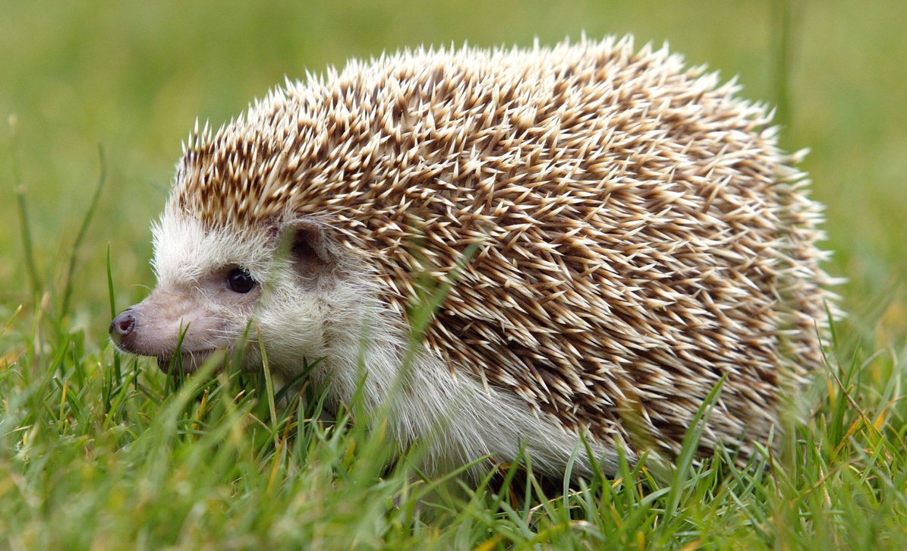
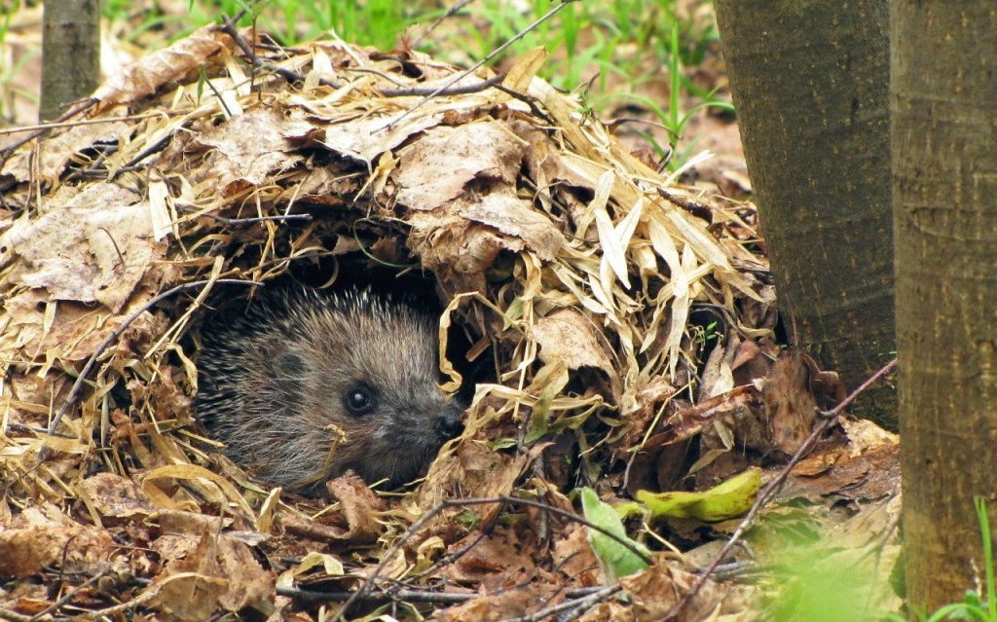
Ёж – дикое животное, живущее в наших лесах. Мордочка у ежа маленькая, с вытянутым носом, вся покрытая короткими серыми волосками. Черные, как бусинки, глаза кажутся внимательными и умными, но видит ёжик плохо, а вот нюх у него прекрасный! Лапы у ёжика короткие с маленькими коготками. На спине ёж носит колючие иголки. Ёжик – всеядное животное. Он питается червяками, жуками, ловит ящериц, ядовитых змей, мышей, лягушек. Из растений поедает ягоды, грибы. Возле старого пня ежик устраивает себе норку и устилает её сухими опавшими листьями. Ёжик по-своему заготавливает подстилку. Кубарем катается по траве и накалывает листву на свои иглы. Всю зиму ёж спит в своём гнезде. Весной в ежиной норе появляются ежата, они родятся с закрытыми глазами и ушами. У новорожденных ежат иглы втянуты в кожу, но вскоре после рождения они появляются - мягкие и белые. Через некоторое время они сменятся на твердые и острые. Днем ежи спят в норе под старым пнем, а ночью выходят на охоту.

Slide 20
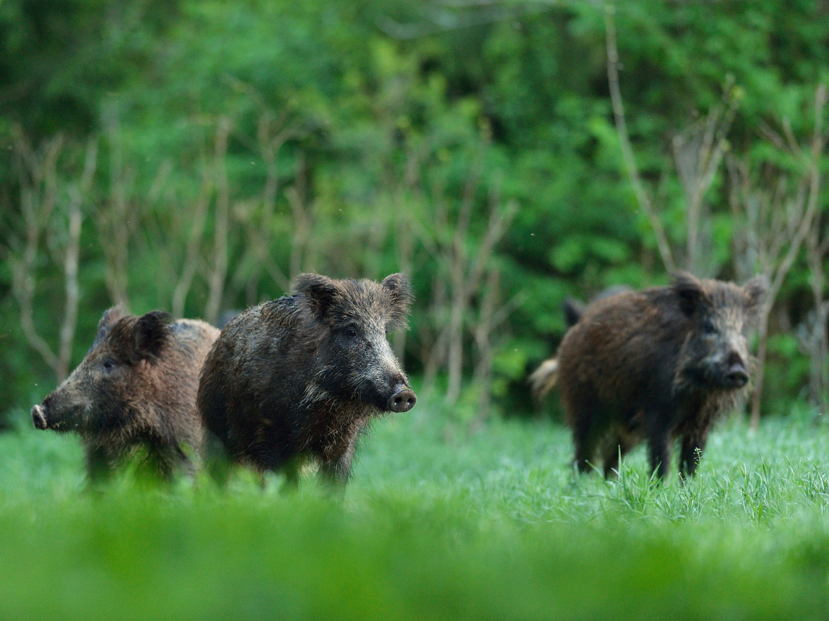
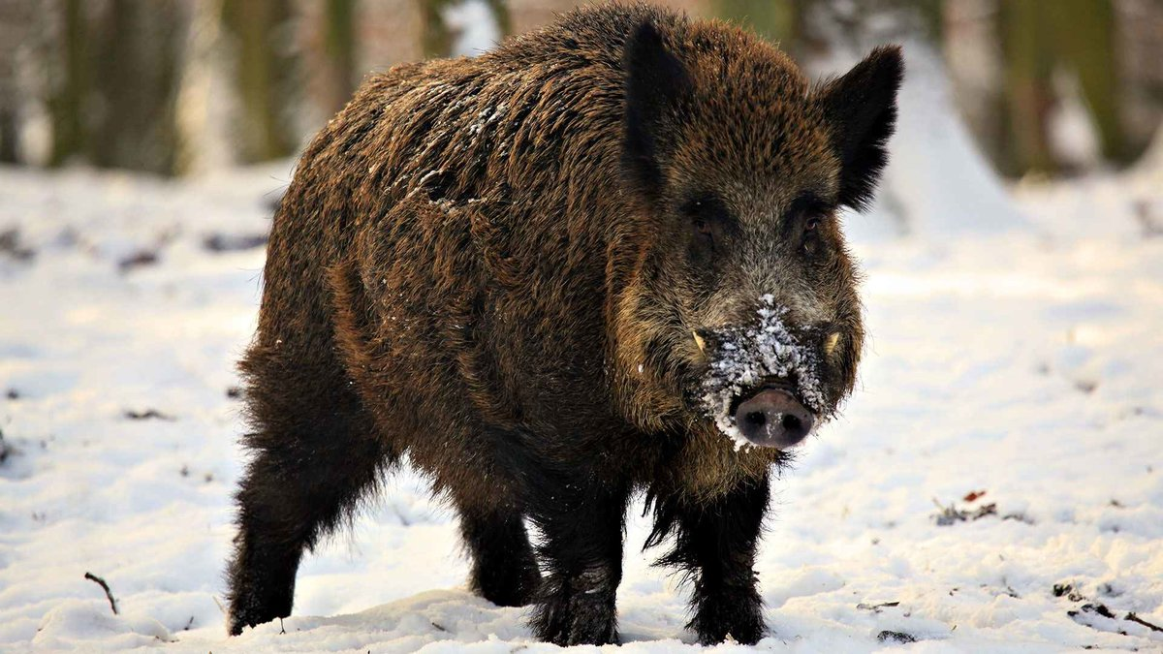
Кабан – ближайший родственник домашней свиньи. Кабан – животное внушительных размеров. У взрослых самцов-кабанов вырастают устрашающие клыки, опасные для любого зверя. Кабаны довольно быстро бегают, причем хорошо передвигаются даже по густым зарослям. Тело у них имеет обтекаемую форму, покрыто жесткой щетиной, которая не цепляется даже за корявые ветки. Зрение у этих зверей не очень хорошее. О приближении опасности они узнают благодаря слуху и великолепному обонянию. Кабаны – всеядные животные, они питаются корневищами и клубнями, вечнозелеными частями кустарничков, семенами и плодами деревьев, грибами, мхом, едят и пищу животного происхождения: дождевых червей, жуков и их личинки, рыбу, мышей. Живут кабаны небольшими группами. Поросята рождаются в укромном месте, в логове. Оно утоплено травами, мхом, ветками. Ближе к зиме у кабана появляется тёплый и густой подшёрсток. А под шкурой накапливается жирок. Главную опасность для кабанов представляют волки.

Slide 21
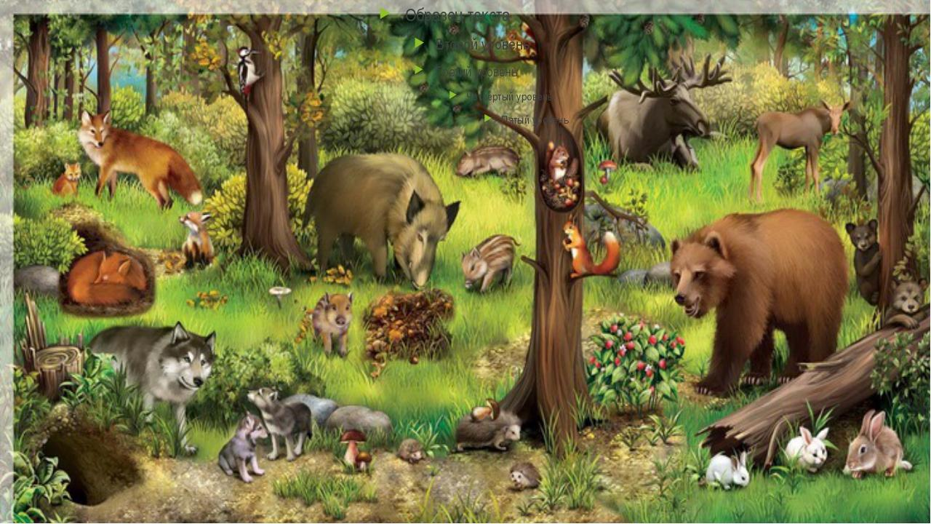
Берегите лес и его обитателей!

Slide 22
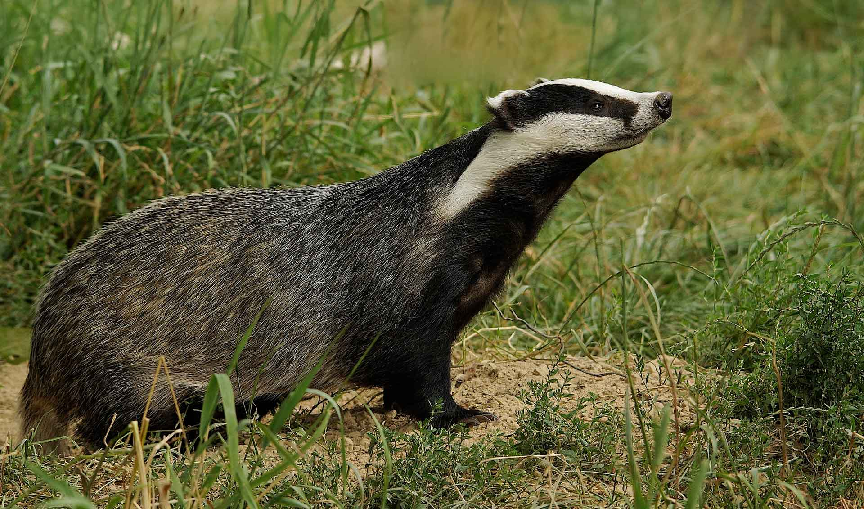
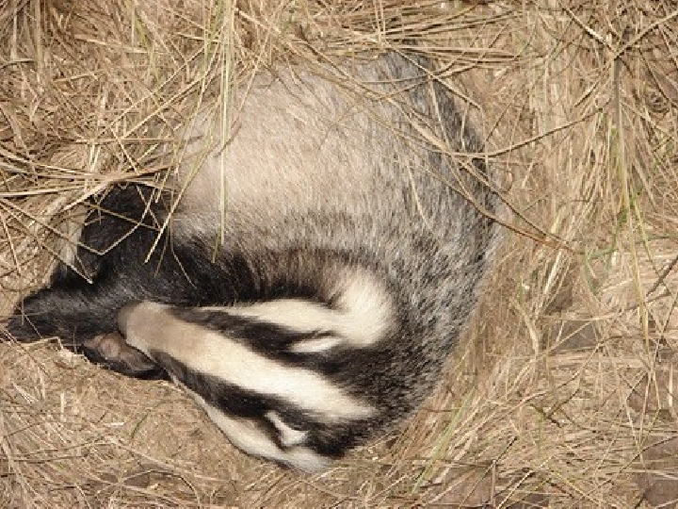
Барсук – тихое и молчаливое создание. Услышать его трудно, разве что изредка барсук произнесет: фыр-фыр-фыр! Это значит – барсук злится, готов вступить в бой. У барсука корот- кие сильные лапы, вооруженные длиннющими когтями. Тело барсука вытянутое, голова узкая, чтобы удобно было пролазить в норе. Все туловище барсука покрыто серым мехом с двумя черными полосками на голове. Живет барсук в норе. Хотя нору эту можно смело назвать подземным дворцом. Есть в норе главный вход и запасные. Множество коридоров и комнат: детская, спальня и даже туалет. Выроет барсук туалетную ямку, когда она заполнится – зароет, а новая ямка на очереди. Все комнатки в норе устланы мягкими подстилками из трав, листьев, мха. Для здоровья барсук заносит в нору лечебные травы. Через полгода барсук выбросит старую подстилку, сделает уборку и застелет норку новыми травами. Очень уж барсук любит чистоту. Каждый год барсук расширяет свое жилище, роет новые коридоры и комнатки. Уж такой барсук хозяйственный и чистоплотный, что следит не только за порядком в своем доме, но и за своей внешностью: перед каждым выходом из норы прихорашиваются, вылизываются, чистятся и причесываются коготками. Вот почему барсука считают хозяйственным и чистоплотным. На зиму барсук изнутри закрывает пучками трав для тепла все выходы из норы и дремлет себе в чистоте и уюте до тех пор, пока не проголодается. Проснувшись, выходит на поверхность, подзакусит и возвращается. В настоящую спячку барсук не впадает, но и запасов на зиму не делает. Днём барсук спит в норе, а ночью выходит покормиться. Для еды барсуку все сгодится. В сырых местах они ловят лягушек. Еще разрывают мышиные норы и вытаскивают мышат. На большее эти неторопливые звери не рассчитывают – куда уж барсукам с их неповоротливостью угнаться за добычей. Питаются барсуки еще птичьими яйцами, насекомыми, червями, улитками, грибами, ягодами, орехами, травой, корешками. А еще барсуки – сладкоежки. Найдут пчелиное или шмелиное гнездо и поедают, смачно чавкая, мед вместе с сотами. Жала разъяренных хозяев меда барсуку не страшны – защитой ему служит густой мех, толстая кожа и толстый слой жира.

